Slide 1
PVK NuS 1
Untertitel

Slide 2
Elektrostatik
Ladungsdichten
E-Feld
D-Feld
Kapazität

Slide 3

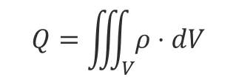

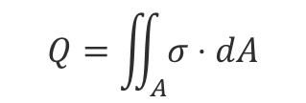


Ladungsdichten
Ladungsdichten beschreiben, wie sich Ladungen geometrisch Aufteilen
Linienladungsdichte
Flächenladungsdichte
Volumenladungsdichte
$$λ(x)$$
$$σ(x,y)$$
$$ρ(x,y,z)$$
$$Q=\iint_{A}{σ⋅dA}$$
$$Q=∫λ\left(x\right)dx$$
$$Q=\iiint_{V}{ρ⋅dV}$$

Slide 4
Das elektrische Feld
Das elektrische Feld beschreibt, was für Kräfte auf einen Ladungsträger wirken
Feldlinien gehen immer von + nach –
Feldlinien schneiden sich nie

Slide 5
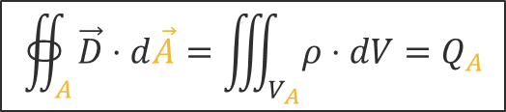
Elektrische Flussdichte (D-Feld)
Die elektrische Flussdichte, beschreibt das Feld, welches nur von den Ladungen ausgelöst wird
$$∯_{A}{\vec{D}⋅d\vec{A}=\iiint_{V_{A}}{ρ⋅dV}}=Q_{A}$$
Der Fluss des D-Feldes über eine Hüllfläche A entspricht der sich innerhalb der Fläche befindenden Ladung

Slide 6

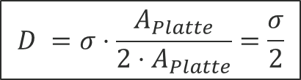

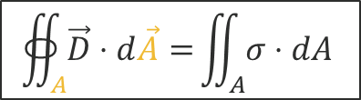
Beispiel: D-Feld einer Platte
Mit Flächenladung $σ$geladene Fläche
Resultierendes D-Feld
$$∯_{A}{\vec{D}⋅d\vec{A}=}\iint_{A}{σ⋅dA }$$
$$D⋅A_{eff}=σ⋅A_{Platte}$$
$$D =σ⋅\frac{A_{Platte}}{2⋅A_{Platte}}=\frac{σ}{2}$$
Hüllfläche

Slide 7


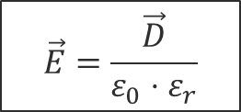


Elektrische Flussdichte (D-Feld)
$\vec{P}$
$\vec{D}$
$$\vec{E}$$
$$ε_{r}$$
+
=
+
+
-
+
-
+
-
+
-
-
$$\vec{E}=\frac{\vec{D}}{ε_{0}⋅ε_{r}}$$

Slide 8




Superposition
$$σ$$
$$−σ$$
$${\vec{e}}_{x}$$
d
$${\vec{D}}_{ges}=\vec{D_{1}}+\vec{D_{2}}=\left\{\begin{aligned}σ⋅{\vec{e}}_{x}, 0<x<d \\ 0, sonst\end{aligned}\right.$$

Slide 9




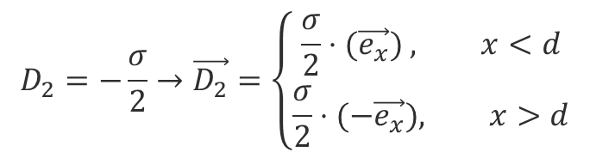
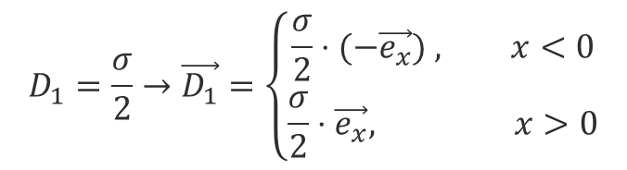
$$σ$$
$$D_{1}=\frac{σ}{2}→\vec{D_{1}}=\left\{\begin{aligned}\frac{σ}{2}⋅(−\vec{e_{x}}) , x<0 \\ \frac{σ}{2}⋅\vec{e_{x}}, x>0\end{aligned}\right.$$
$${\vec{e}}_{x}$$
$$−σ$$
$$D_{2}=−\frac{σ}{2}→\vec{D_{2}}=\left\{\begin{aligned}\frac{σ}{2}⋅(\vec{e_{x}}) , x<d \\ \frac{σ}{2}⋅(−\vec{e_{x}}), x>d\end{aligned}\right.$$
$${\vec{e}}_{x}$$
d

Slide 10





$$σ$$
$${\vec{D}}_{ges}$$
$$−σ$$
$${\vec{e}}_{x}$$
d
$${\vec{D}}_{ges}=\vec{D_{1}}+\vec{D_{2}}=\left\{\begin{aligned}σ⋅{\vec{e}}_{x}, 0<x<d \\ 0, sonst\end{aligned}\right.$$

Slide 11
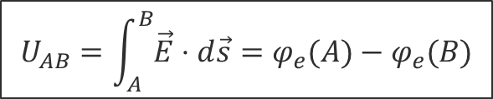
Potential und Spannung
Das Potential an einem Punkt beschreibt die Energiedifferenz zwischen
$$U_{AB}=\int_{A}^{B}{\vec{E}⋅d\vec{s}}=φ_{e}(A)−φ_{e}(B)$$

Slide 12
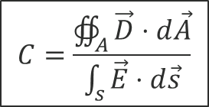
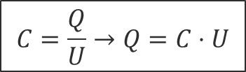
Kapazität und Kondensator
Kapazität gibt an, wie gross die Spannung über einem Bauelement bei einer gegebenen Ladung Q ist
$$C=\frac{Q}{U}→Q=C⋅U$$
$$C=\frac{∯_{A}{\vec{D}⋅d\vec{A}}}{\int_{s}{\vec{E}⋅d\vec{s}}}$$

Slide 13
Elektrische Strömungsfeld
Stromdichte
Ohm’sche Gesetz
Feldgrössen an Randflächen
Energie und Leistung

Slide 14
Netzwerke
Strom und Spannungsteiler
Stern-Dreieck Umformung
Superposition
Ersatzquellen
Leistungsanpassung

Slide 15
Stromleitungsmechanismen
Halbleiter
Stromleitung in Flüssigkeiten

Slide 16
Stationäre Magnetfeld
Magnetische Feldstärke
Magnetische Flussdichte
Hysteresekurve
Durchflutung
Reluktanzmodel
Induktivität

Slide 17
Zeitlich veränderliche Magnetfeld
Induktionsgesetz
Bewegungsinduktion
Gegeninduktion
Drehstrom
Übertrager

